Slide 1
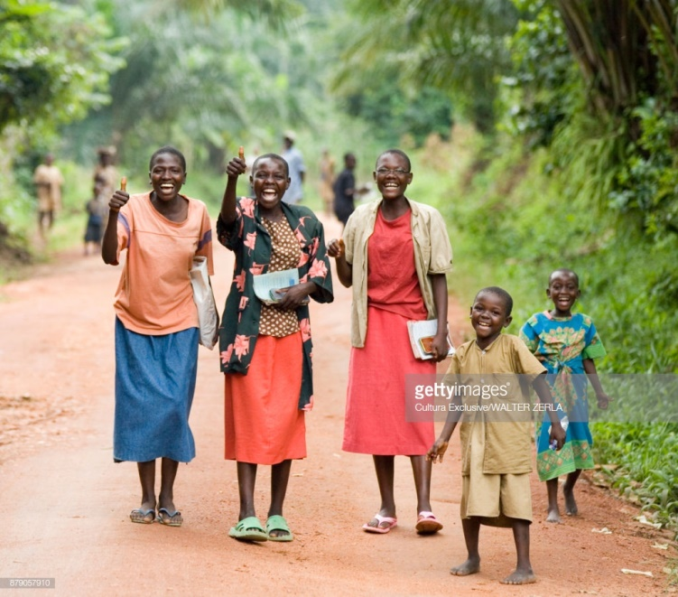
LOGRAR ERRADICAR EL HAMBRE NO ES SOLO UN ODS, ES EL FUTURO DEL CUAL DEPENDE LA HUMANIDAD

Slide 2
Es posible una humanidad libre de hambre

Slide 3
Parlamentos
Gobierno
Academia
Sociedad Civil
Sector Privado
Cooperación Internacional
El Compromiso debe expresarse en Voluntad Política

Slide 4
La voluntad política se expresa en términos de asignación de recursos y determinación para producir los cambios necesarios en las políticas públicas
Leyes que establecen prioridades, generan incentivos y orientan la acción, incluso prohibiendo prácticas dañinas para la producción y el consumo

Slide 5
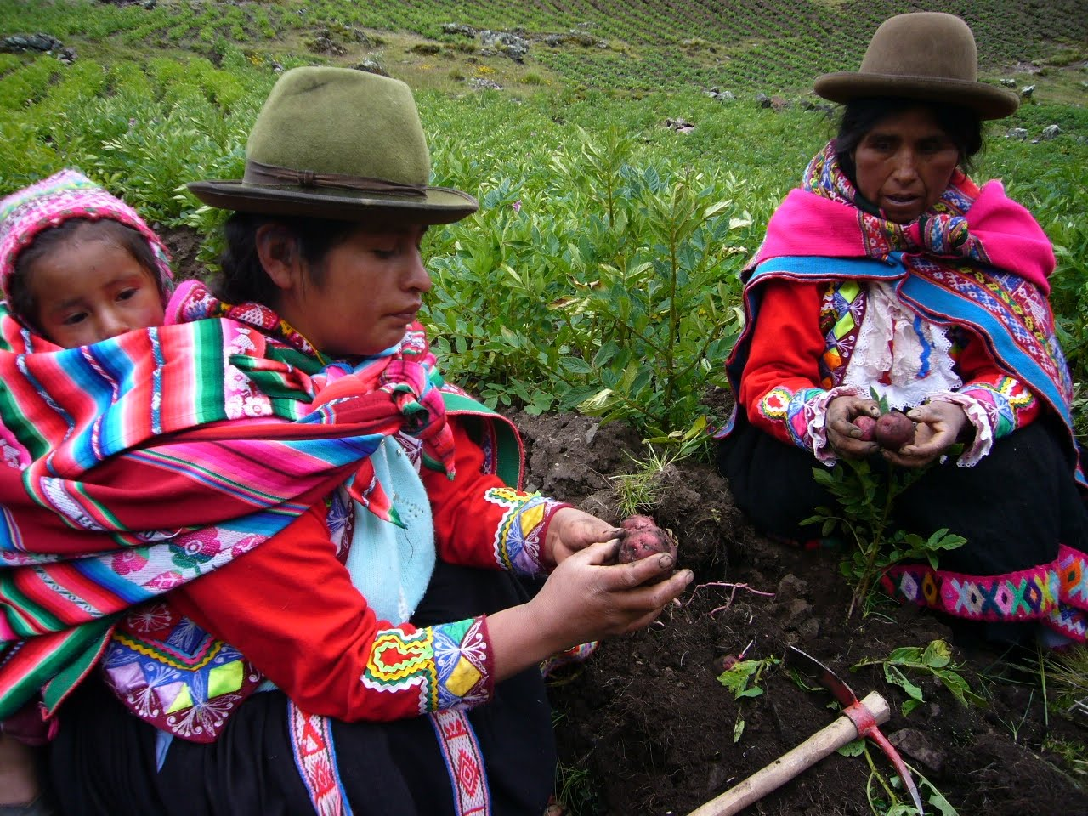
La alimentación es un derecho humano inalienable.

Slide 6
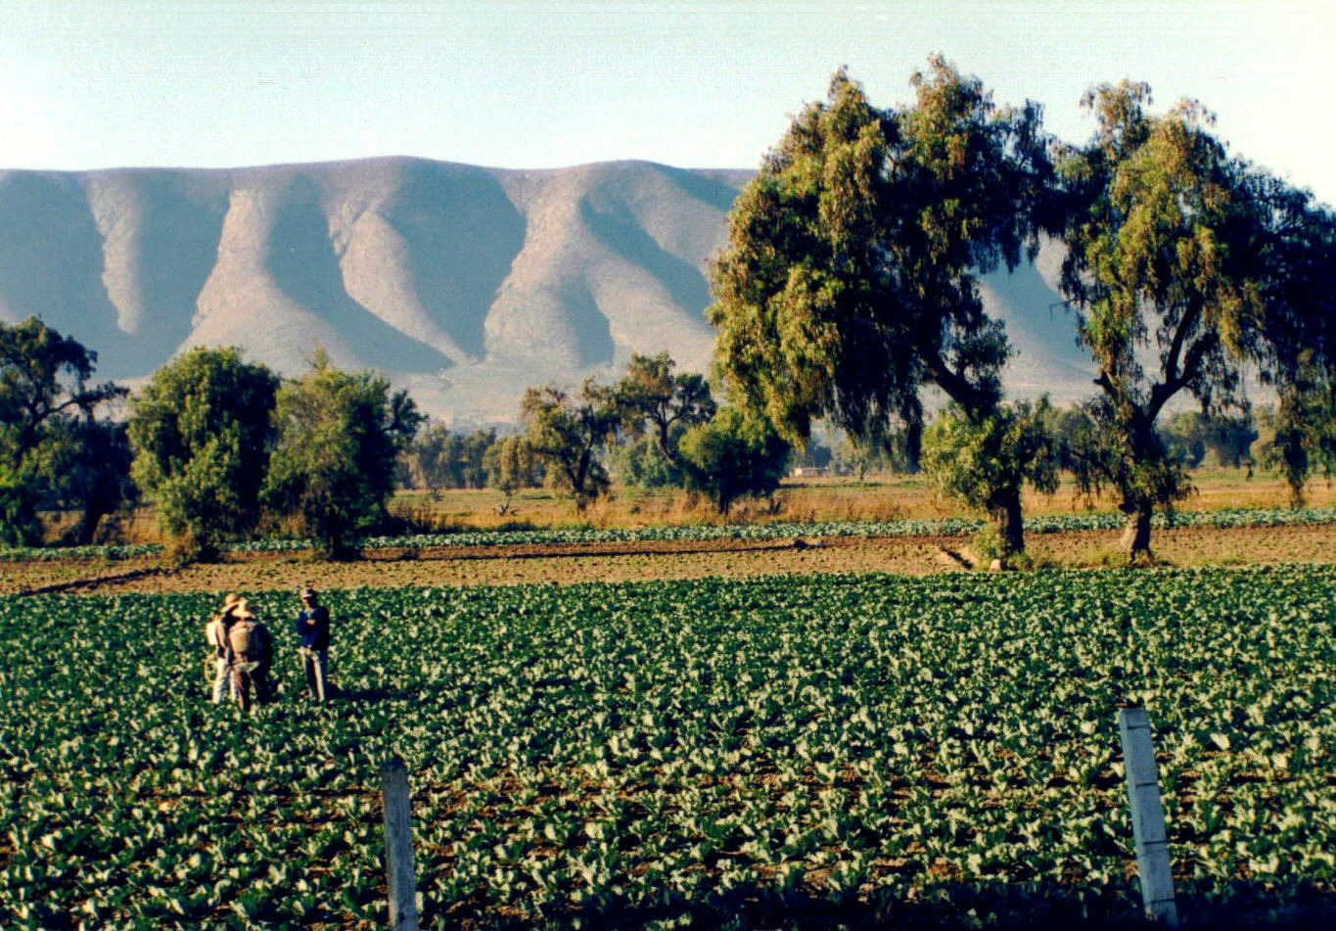
¿Por qué es importante un enfoque de derechos humanos y el Derecho a la Alimentación?

Slide 7
821
millones de personas en el mundo no tienen aún suficientes alimentos para llevar una vida saludable y activa.
Una de cada ocho personas en la tierra

Slide 8
La nutrición deficiente
es la causa del 45% de las muertes en niños menores de cinco años.
Millones de niños y niñas fallecen por inanición, por la carencia de alimentos, o sobreviven con secuelas irreparables por esta causa.
3.1 m
1/4
de niños y niñas mueren cada año
niños y niñas del mundo padece de retraso en el crecimiento.

Slide 9
La inseguridad alimentaria contribuye al sobrepeso y la obesidad

Slide 10
Combatir el hambre es una ganancia para todos los estamentos de la sociedad.

Slide 11
La alimentación inocua y nutritiva
es un
derecho.

Slide 12
Es importante la educación en la alimentación.
Hacerlo desde la escuela ayudará a combatir el hambre y a comer mejor.

Slide 13
La erradicación del hambre y la malnutrición
Sólo puede conseguirse como resultado de conjunto amplio políticas que deben mantener un nivel alto de coherencia entre sí
Ser ejecutadas con continuidad y en períodos largos.

Slide 14
Requiere Consensos
Partidos
Actores sociales
Actores económicos

Slide 15
En un planeta con recursos finitos, con retos cambio climático, dinámicas demográficas,..
sólo un contrato social a nivel nacional y mundial orientado por los DDHH permitirá ofrecer una oportunidad a todas las personas y prevenir conflictos crecientes
para la producción.

Slide 16
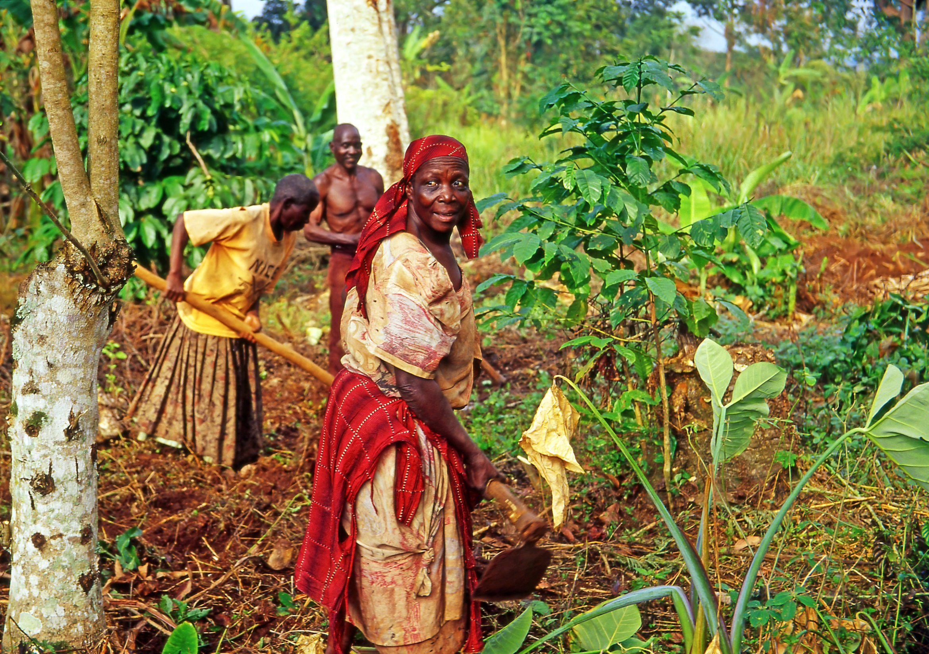
Es de justicia que quienes hacen producir la tierra participen de las políticas en general que la rigen, incluyendo la definición de los más apropiados sistemas para la producción.

Slide 17
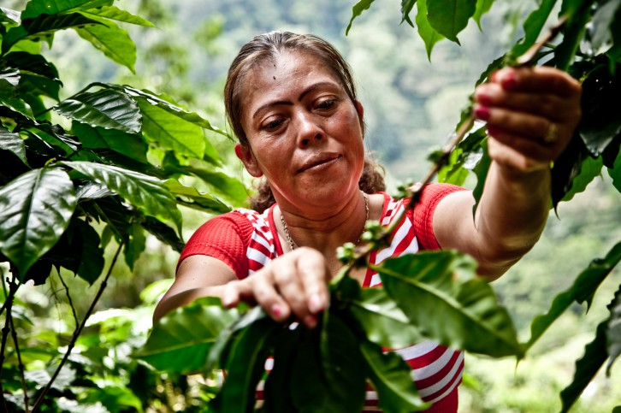
La economía mundial tiene que dar el salto hacia un crecimiento sostenible que favorezca a la población pobre o, de lo contrario, el cambio climático y las limitaciones de los recursos naturales minarán las potencialidades actuales y exacerbarán la pobreza y la desigualdad.
.

Slide 18
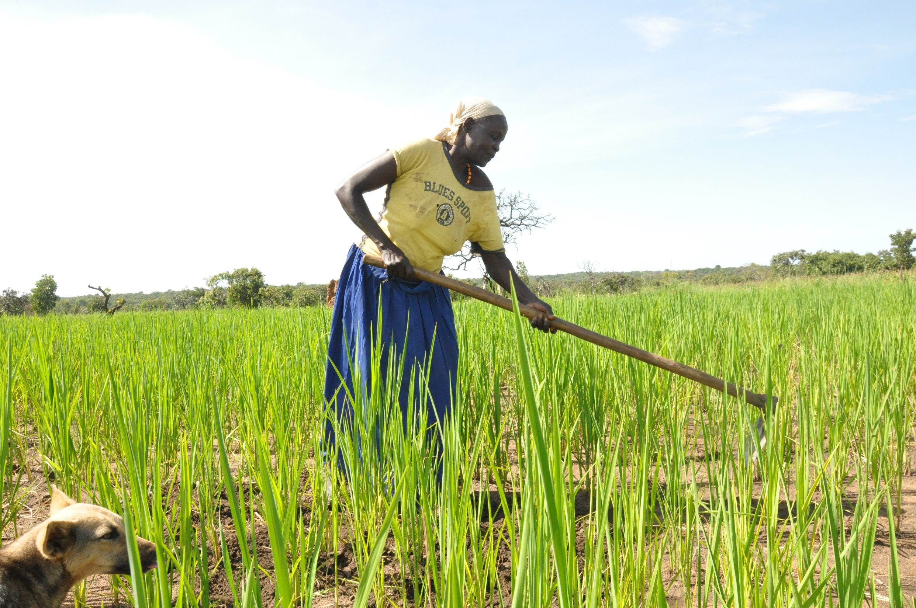
Debemos crear condiciones para que todos los pueblos accedan a soluciones sustentables y sostenibles de producción y disponibilidad de alimentos sanos y nutritivos para todos.

Slide 19
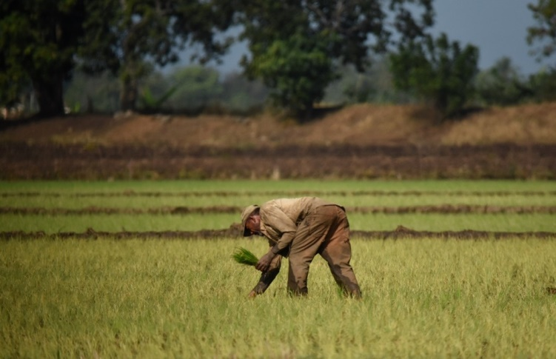
Debemos lograr un nuevo orden económico internacional que tome en cuenta a todos los seres humanos, que sea amigable con la naturaleza, que cree las condiciones necesarias para que cada país alcance sistemas sostenibles de producción y distribución de alimentos sanos y nutritivos para toda la población.

Slide 20
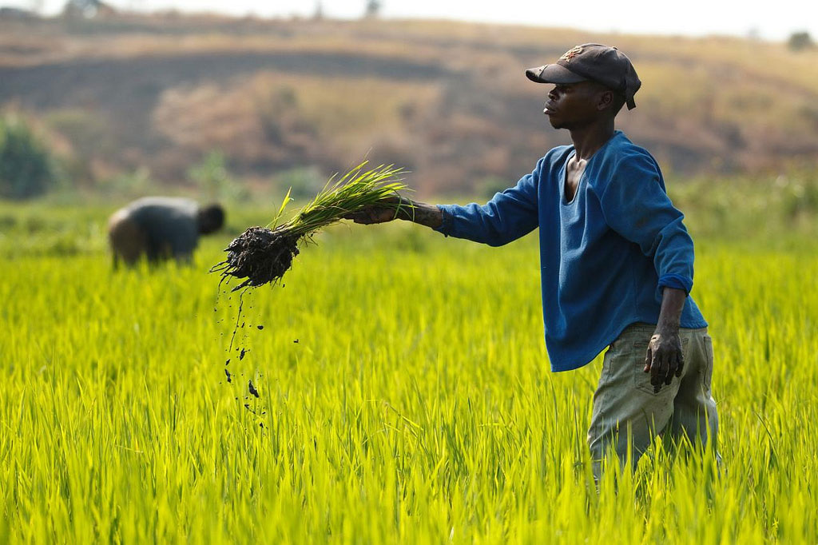
¿Qué hemos aprendido en ALyC?
Parlamentos necesitan alianzas y mecanismos de interacción con los diferentes actores.
Incluir todas las voces
Incorporar el conocimiento y las evidencias que puedan orientar la toma de decisiones reduciendo sesgos.

Slide 21
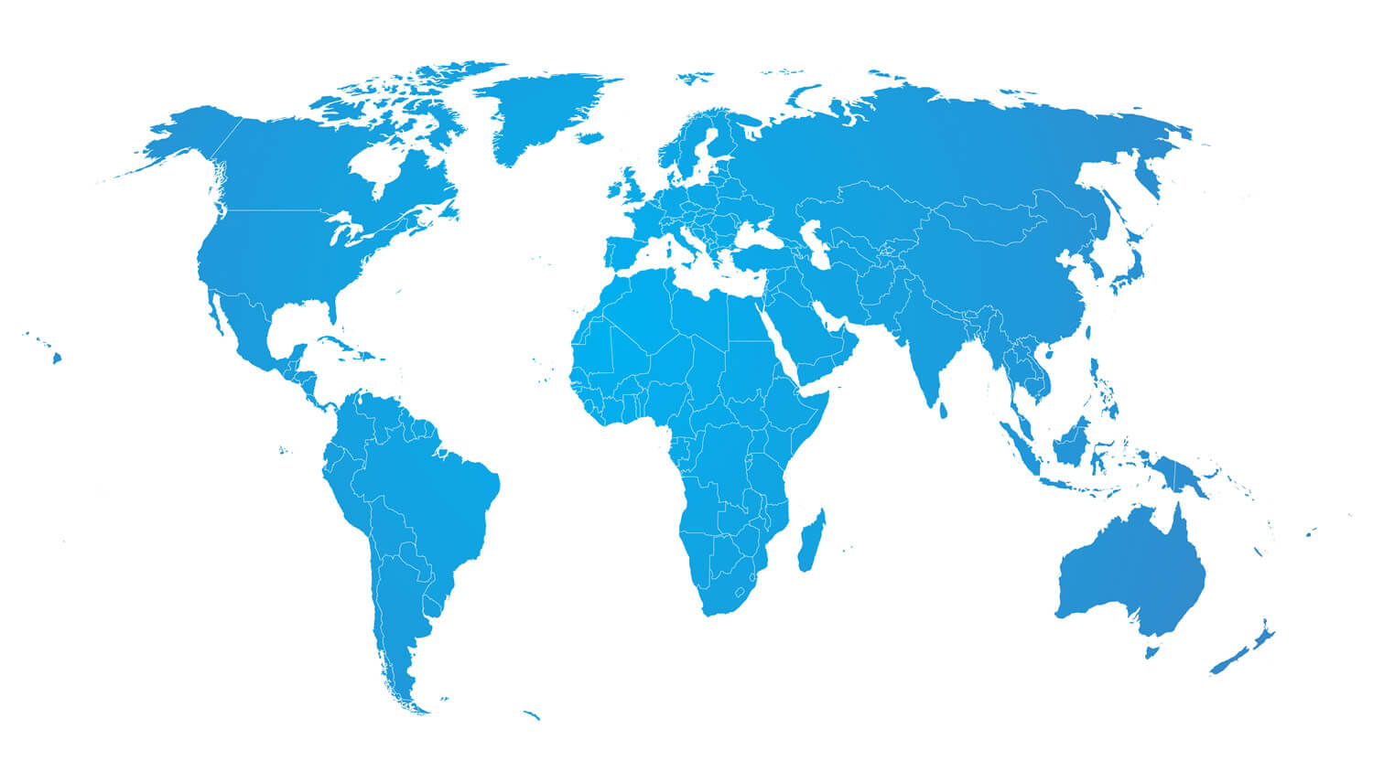
Un principio básico en la lucha contra el hambre y por la Seguridad Alimentaria y Nutricional es el enfoque regional y universal.

Slide 23
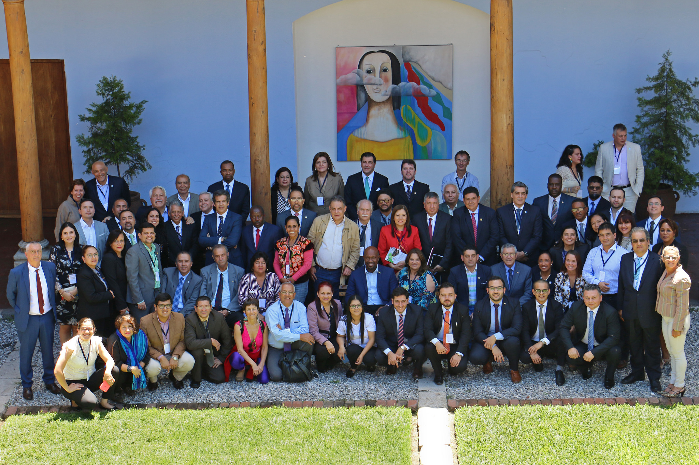
El Intercambio con países que experimentan problemas similares

Slide 24
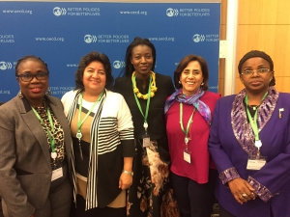
Intercambio entre pares, entre parlamentarios permite incorporar a los conocimientos técnicos, los aspectos prácticos de economía política para que los procesos de cambio sean viables

Slide 25
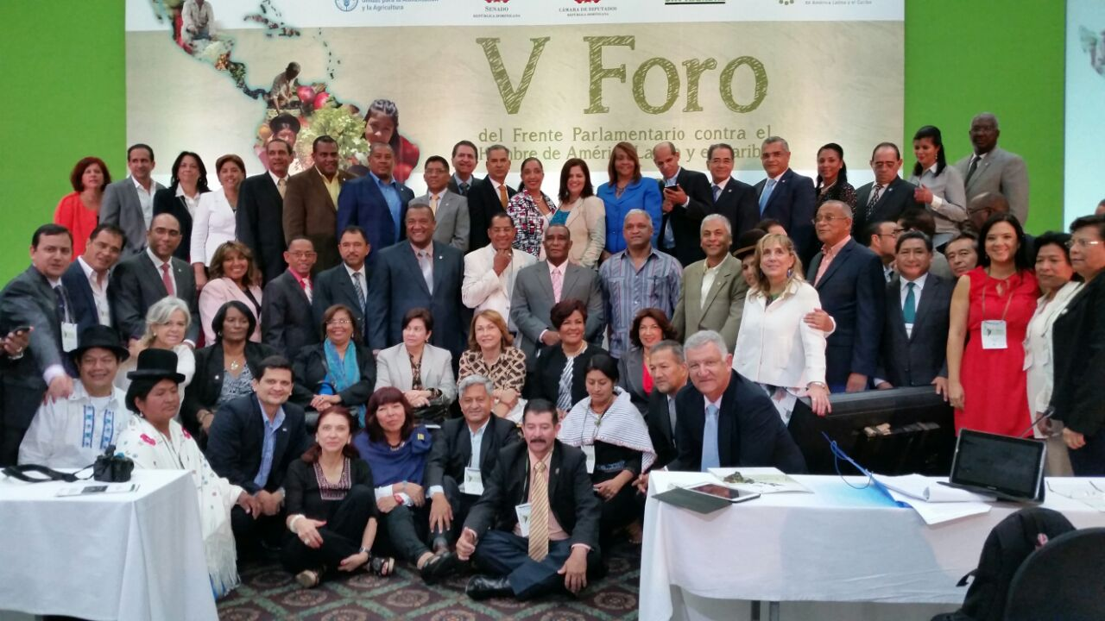
Erradicar el hambre
Compromiso ético ineludible.

Slide 26
Apoyo de la Cooperación española
Ha sido fundamental a lo largo de una década. Pocos socios entienden la importancia de estos procesos y estos flujos de cooperación transversal
1/4
niños y niñas del mundo padece de retraso en el crecimiento.

Slide 27
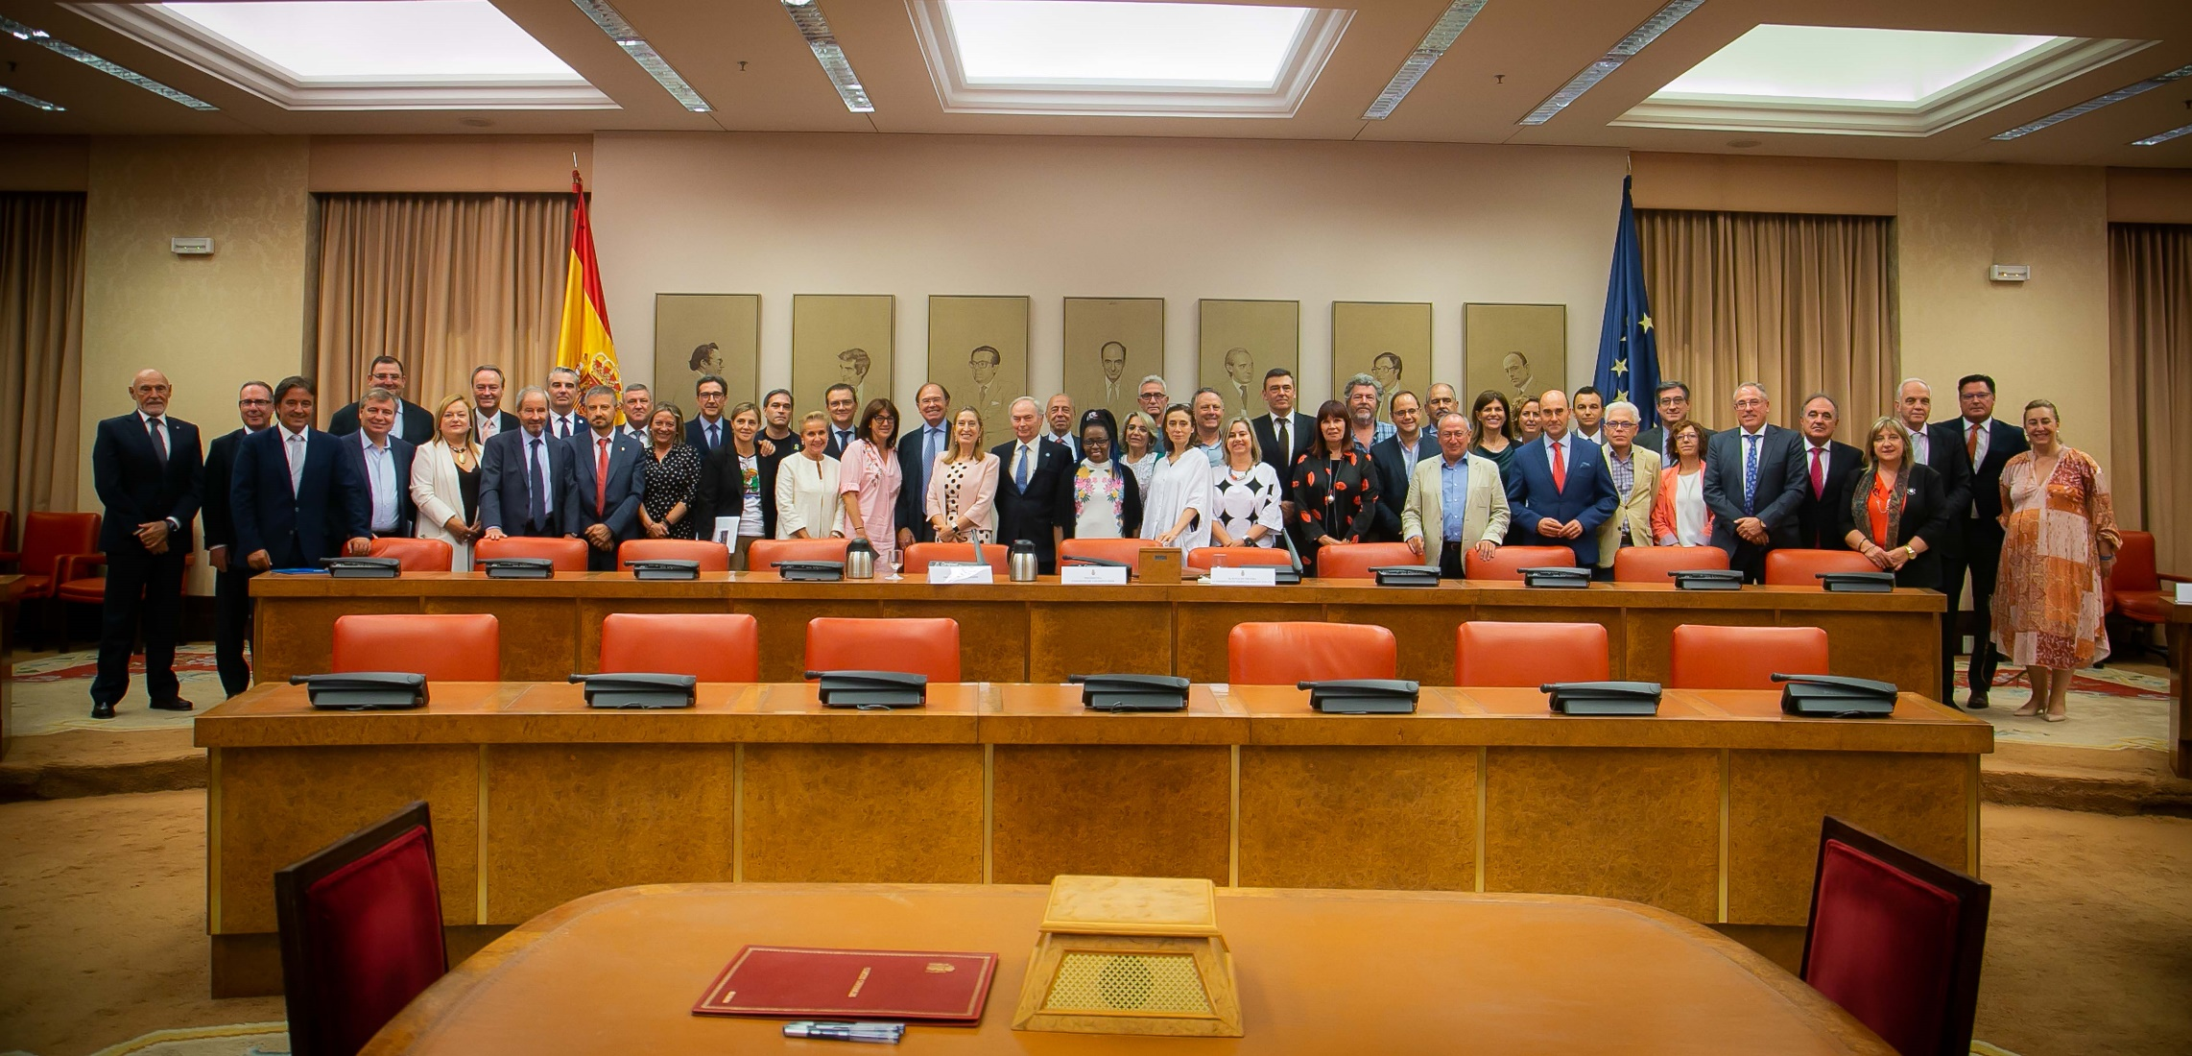
Alianza Parlamentaria Española por el Derecho a la Alimentación

Slide 28
La erradicación del hambre entonces, pasa por lograr un nuevo orden económico internacional que tome en cuenta a todos los seres humanos, que sea amigable con la naturaleza, que cree las condiciones necesarias para que cada país alcance sistemas sostenibles de producción y distribución de alimentos sanos y nutritivos para toda la población.

Slide 29
¡La única cifra posible es
HAMBRE 0!
Guadalupe Valdez
Embajadora Especial Buena Voluntad
Hambre Cero ALyC/FAO

